Slide 1
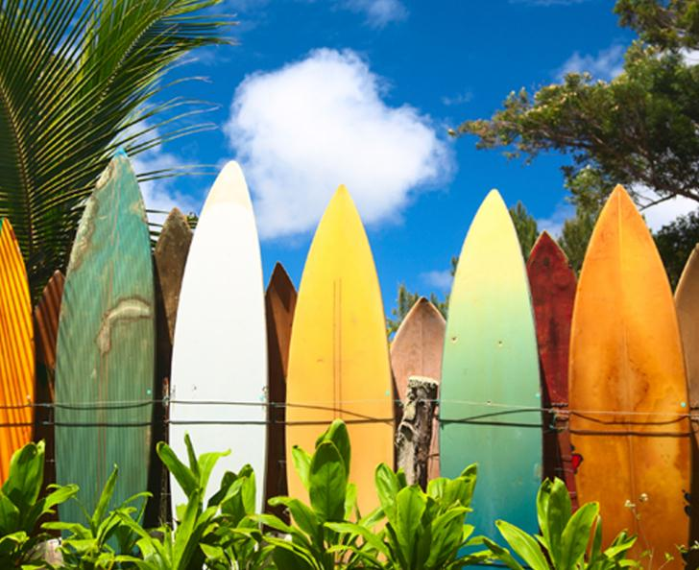
Vacaciones de primavera
2013

